Slide 1
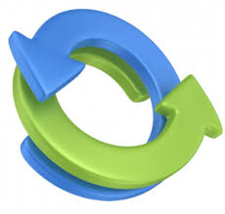
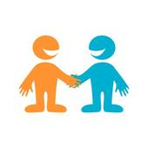
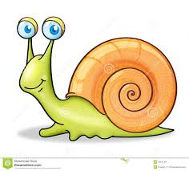
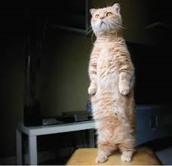
Hoy es martes el dieciocho de agosto de dos mil quince.
El calentamiento: Write down the Spanish phrase that corresponds with each picture.
1. 2. 3. 4.
5. 6. 7. 8.
Levanten la mano
¿Tienen preguntas?
Repita(n), por favor
Abran sus libros
Trabajen con un compañero
lean
Más despacio, por favor
levántense
Notes:
10 min

Slide 2
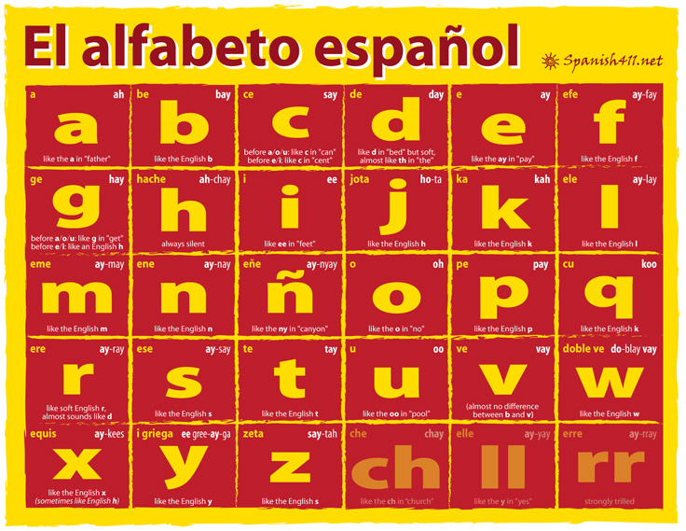
Notes:
5 min

Slide 3
Practicar:
Take turns spelling these words to your neighbor-
Hola
Gracias
Adiós
Notes:
Ask students to spell these words: Buenos dias, hasta luego, muy bien (10)

Slide 4
¡Hola, soy Jennifer! Tengo 15 años. Vivo en Houston, Texas con mi madre, mi padre y mis dos hermanos. Me gusta ir a la escuela pero odio hacer tareas y tomar exámenes. En la escuela estudio inglés, español, ciencia, sociales y matemáticas. Amo ir a la escuela y ver a mis amigos y profesores todos los días. También me gusta jugar béisbol después de la escuela. Yo no tengo hermanas, pero mi mejor amiga Olga es como mi hermana. Nosotras nos contamos todo. También estudiamos y vemos televisión juntas. Cuando crezca voy a ser enfermera y voy a cuidar a las personas enfermas.
Contesten las preguntas:
¿Cómo se llama la chica?
¿De dónde es ella?
¿Le gusta ir a la escuela?- Sí o No
¿Qué deporte le gusta jugar?
¿Cómo se llama su amiga?
Notes:
15-20

Slide 5
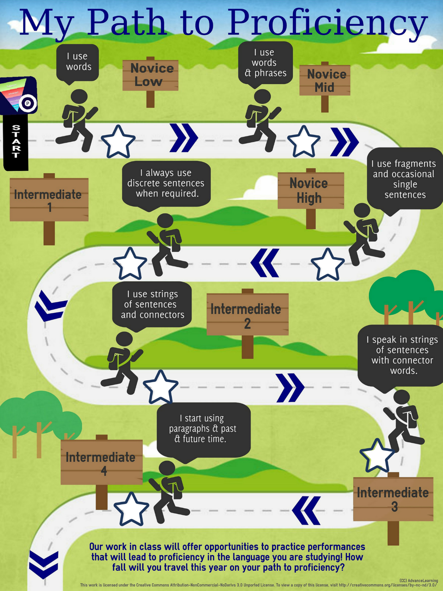
Write 2 brief paragraphs (about 3-5 sentences each) on your proficiency level.
First paragraph: What is your current proficiency level and why do you believe you are at this level?
Second paragraph: What proficiency level do you hope to be at by the end of the school year? How do you plan on making it to that level?

Slide 6
Hoy es martes el dieciocho de agosto de dos mil quince.
White Board
El calentamiento: see slide 1
Pregunta influyente: What are the key elements I need to know to converse in Spanish?
Objetivo: Learn Spanish Alphabet and practice introductions.
Actividades: Power point, partner work, reading, writing
Tarea: Finish self-assessment on proficiency levels.
SPI’s: 1 B, C; 1.2 A

